Slide 1
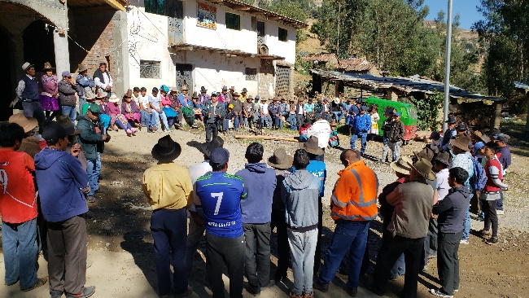
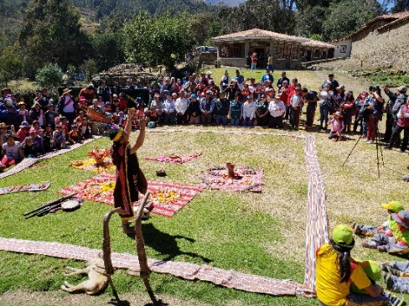
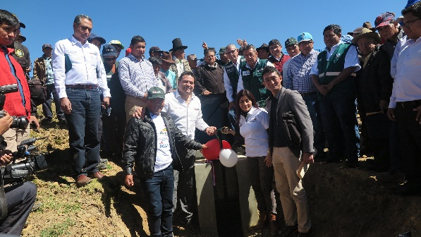
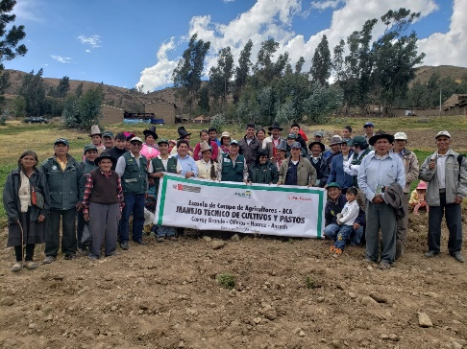
TALLER “INTERCAMBIO DE EXPERIENCIAS DE LA GESTIÓN TÉCNICA, ADMINISTRATIVA DE AGRORURAL”
DIRECCIÓN ZONAL ANCASH
RAMON SAGASTEGUI YEPEZ
Director Zonal
Notes:
Color de letra título: 100% negro
Color de letra para parrafo: 80% negro

Slide 2
GESTIÓN INSTITUCIONAL
DEPARTAMENTO | PROVINCIA | DISTRITO | CENTRO POBLADO | NÚMERO DE ORGANIZACION CAMPESINA | MICROCUENCA | N° DE PRODUCTORES A ATENDDIDOS 2018 |  | N° FAMILIAS
 |  |  |  |  |  | HOMBRES | MUJERES
ANCASH | 17 | 83 | 152 | 177 | 59 | 3851 | 2416 | 6267
TOTAL | 17 | 83 | 152 | 177 | 59 | 3851 | 2416 | 6267
Oficinas Institucionales y/o Locales
I TEM | AGENCIA ZONAL | UBICACIÓN | PERTENECE A | ESTADO | CONDICION | Tipo de Construcción | Importe Alquiler
1 | DIRECCION ZONAL | HUARAZ | DRA ANCASH | REGULAR | CONVENIO | MATERIAL NOBLE | -
2 | BOLOGNESI - OCROS | BOLOGNESI | DRA ANCASH | REGULAR | CESION EN USO | MATERIAL NOBLE | -
3 | CARLOS F. FITZCARRALD | SAN LUIS | VIVIENDA PARTICULAR | REGULAR | ALQUILER | RUSTICO DE ADOBE | 750.00
4 | CORONGO SIHUAS | SIHUAS | DRA ANCASH | REGULAR | CESION EN USO | RUSTICO DE ADOBE | -
5 | HUARAZ RECUAY AIJA | RECUAY | PARROQUIA - RECUAY | REGULAR | ALQUILER | MATERIAL NOBLE | 500.00
6 | HUAYLAS YUNGAY CARHUAZ | CARHUAZ | VIVIENDA PARTICULAR | REGULAR | ALQUILER | RUSTICO DE ADOBE | 800.00
7 | HUARI ANTONIO RAYMONDI | HUARI | DRA ANCASH | REGULAR | CESION EN USO | MATERIAL NOBLE | -
8 | MCAL. LUZ. POMABAMBA | POMABAMBA | VIVIENDA PARTICULAR | REGULAR | ALQUILER | RUSTICO DE ADOBE | 400.00
9 | PALLASCA | CABANA | DRA ANCASH | REGULAR | CESION EN USO | MATERIAL NOBLE | -
LA DZ ANCASH EN COORDINACION CON LAS AGENCIAS VIENEN REALIZANDO LA GESTIÓN PARA LOS LOCALES INSTITUCIONALES EN LAS AGENCIAS ZONALES DE C.F. FITZCARRALD, HUAYLAS YUNGAY CARHUAZ, MARISCAL LUZURIAGA POMABAMBA y HUARAZ RECUAY AIJA.
Notes:
Color de letra título: 100% negro
Color de letra para parrafo: 80% negro

Slide 3
RECURSOS HUMANOS
Dirección y Agencias Zonales | Agrónomos | Agrícolas y Civil | Forestales | Agro Industrial | Sistemas | Esp. Administración | Técnicos | Secretarias | Chofer Guardián | Sub Total | PP0042 | PP 0 0 6 8 | PP0089 | PP0130 | PP0121
Dirección Zonal | 2 | 2 | 2 | 1 | 1 | 2 |  | 3 | 2 | 15
AZ. Huaylas Yungay Carhuaz | 1* | 1 | 1 |  |  |  | 5 |  |  | 8 | X |  | X |  | X
AZ. Huaraz Recuay Aija | 1 | 1 |  |  |  |  | 5 |  |  | 7 |  | X | X
AZ. Bolognesi Ocros | 1 |  |  |  |  |  | 4 |  |  | 5 | X | X | X
AZ: Huari A. Raymondi |  |  |  |  |  |  | 2 |  |  | 2 | X
AZ. C.F.Fitzcarrald |  |  |  |  |  |  | 2 |  |  | 2
AZ. Mcal. Luz. Pomabamba |  |  |  |  |  |  | 3 | 1 |  | 4 | X
AZ. Corongo Sihuas |  | 1 |  |  |  |  | 3 |  |  | 4 |  |  |  | X
AZ. Pallasca |  |  |  |  |  |  | 3 |  |  | 3 |  |  |  | X
TOTAL GRAL | 5 | 5 | 3 | 1 | 1 | 2 | 27 | 4 | 2 | 50
RESUMEN PERSONAL DZA
CAP - 728 | 39
CAS-1057 | 11
SUPLENCIA | 02
LICENCIAS | 10
CITT | 02
P.P-SALUD REINCIDENTES | 07

Slide 4
EJECUCION PRESUPUESTAL POR TODA FUENTE
 | AL 31.12.2018
FTE.FTO | IMPORTE RECIBIDO S/. | IMPORTE EJECUTADO S/. | IMPORTE RENDIDO S/. | IMPORTE REVERTIDO S/. | SALDO POR RENDIR S/. | % RENDIDO
RDR | 76,120.00 | 74,120.00 | 42,700.00 | 2,000.00 | 31,420.00 | 58
RO | 3,582,253.20 | 3,439,340.57 | 2,539,721.36 | 143,649.59 | 899,619.21 | 74
RRDD | 860,589.00 | 810,192.22 | 654,261.79 | 50,576.78 | 155,930.43 | 81
RXOOC | 81,384.00 | 81,384.00 | 81,384.00 | 0.00 | 0.00 | 100%
TOTAL | 4,600,346.20 | 4,405,036.79 | 3,318,067.15 | 196,226.37 | 1,086,969.64 | 75
Programación PP 0042 - 2019
N° | OBRA | COD SNIP | UBICACIÓN | PPTO S/. E.T. | FAMILIAS | Ha | Fase | Modalidad
1 | MEJORAMIENTO DEL CANAL TOMA II YUPASH, DISTRITO DE PIRA - HUARAZ – ANCASH | 362119 | ANCASH HUARAZ PIRA | 2,154,178.52 | 514 | 125.00 | INVERSION | Adm Directa
2 | MEJORAMIENTO DEL SERVICIO DE AGUA PARA RIEGO PAQUISHCA - QUERUPAMPA EN EL CENTRO POBLADO DE COYLLUR, DISTRITO DE HUARAZ - PROVINCIA DE HUARAZ - ANCASH | 364861 | ANCASH HUARAZ HUARAZ | 1,938,920.00 | 480 | 174.00 | INVERSION | Adm Directa
3 | MEJORAMIENTO DEL CANAL DE NUEVA FLORIDA, PROVINCIA DE OCROS - ANCASH. | 319804 | ANCASH OCROS OCROS | 1,676,028.00 | 105 | 46.10 | INVERSION | Adm Directa
4 | INSTALACION DE SISTEMA DE RIEGO PARA LOS SECTORES PAHUIRCA, SALITRE, ALTO PAMPA, QUICHUA, PIAMARCA Y OQUERANRA DEL DISTRITO DE YANAC-CORONGO-ANACSH | 324449 | ANCASH CORONGO YANAC | 2,358,860.00 | 117 | 46.67 | INVERSION | Adm Directa
5 | MEJORAMIENTO DEL SERVICIO DE AGUA DEL SISTEMA DE RIEGO DEL CANALL DE IRRIGACION Y DEL RESERVORIO EN EL C.P. DE QUENUAYOC, DISTRITO DE INDEPENDENCIA-HUARAZ-ANCASH | 265093 | ANCASH HUARAZ INDEPENDENCIA | 1,598,697.71 | 207 | 178.90 | INVERSION | Adm Directa
 |  |  |  | 9,726,684.23 | 1,423.00 | 570.67
Notes:
Color de letra título: 100% negroMUNICIPALIDAD PROVINCIAL DE HUARAZ
MUNICIPALIDAD PROVINCIAL DE HUARAZ
MUNICIPALIDAD DISTRITAL DE CARHUAPAMPA
MUNICIPALIDADE PROVINCIAL DE OCROS
Color de letra para parrafo: 80% negro

Slide 5
Programación PP 0089 - 2019
Programación PP 0068 - 2019
SUBACTIVIDAD | UNIDAD DE MEDIDA | PROGR.
 |  | FISICO
 | PRODUCTORES | 155
Visitas técnicas | N° de Visitas | 240
Terrazas de Formación Lenta | HECTAREA | 19.65
Kit de Riego Parcelario | HECTAREA | 19
Enmienda Orgánica | HECTAREA | 15
SUBACTIVIDAD | UNIDAD DE MEDIDA | PROGRAMADO
 |  | Físico
PROTECCION FISICA EN CUENCAS ALTAS | PRODUCTORES | 400
Producción forestal | PLANTONES | 55000
Plantaciones forestales | HECTAREA | 37.5
Construcción de diques | N° DIQUES | 85
Construcción de zanjas | HECTAREA | 25.12
Manejo de praderas | HECTAREA | 10
ASISTENCIA TECNICA PARA EL TRATAMIENTO DE CUENCAS | PRODUCTORES | 400
Días de campo | N° DIAS DE CAMPO | 38
Concurso campesino | CONCURSO | 9
SUBACTIVIDAD | UNIDAD DE MEDIDA | PROGRAMADO
 |  | FÍSICO
INSUMOS AGRICOLAS PARA FENOMENOS CLIMATICOS ADVERSOS | PRODUCTORES
Kit de Abono foliar | Kit | 443
Kit de Protección de Cultivos (Fitotoldo) | Kit | 4
Kit de Conservación de Forraje | Kit | 8
INSUMOS PECUARIOS | HECTAREA
Kit Veterinario | Kit | 425
Programación PP 0130 - 2019
SUBACTIVIDAD | UNIDAD DE MEDIDA | PROGR.
 |  | FISICO
 | PRODUCTORES | 177
Supervisión | N° Supervisiones
Producción de plantones | Plantón | 50,000
Instalación de Plantaciones | HECTAREA | 45
Notes:
Color de letra título: 100% negro
Color de letra para parrafo: 80% negro

Slide 6
Programación PP 0121 - 2019
ACTIVIDADES EN AGRONEGOCIOS POR GESTION
ACTIVIDAD : | LUGAR | INSTITUCIONES | PRESUPUESTO
ARTICULACION AL MERCADO
DESARROLLO DE LA FERIA DE LA CHACRA A L OLLA " DIA INTERNACIONAL DE LA MUJER " | PLAZA DE ARMAS DE HUARAZ | CGRA,MUNICIPALIDAD PROVINCIAL DE HUARAZ,FONCODES QALIWARMI DIRESA PRODUCE | 6,000.00
CAPACITACION
ASOCIATIVIDAD | CENTRO CULTURAL LOMBARDO MAUTINO ANGELES | CAMARA DE COMERCIO ,MUNICIPALIDAD PROVINCIAL DE HUARAZ ,UNASAM | 3,000.00
REFORZAMIENTO DE PLANES DE NEGOCIO MAIZ MORADO, PALTAS Y HONGOS COMESTIBLES | CENTRO CULTURAL LOMBARDO MAUTINO ANGELES | CAMARA DE COMERCIO ,MUNICIPALIDAD PROVINCIAL DE HUARAZ ,UNASAM | 3,000.00
PROTOCOLO PARA EL ASEGURAMIENTO DE LA CALIDAD Y INOCUIDAD | CENTRO CULTURAL LOMBARDO MAUTINO ANGELES | CAMARA DE COMERCIO ,MUNICIPALIDAD PROVINCIAL DE HUARAZ ,UNASAM | 3,000.00
MARKETING Y MANEJO EFECTIVO DEL TIEMPO | CENTRO CULTURAL LOMBARDO MAUTINO ANGELES | CAMARA DE COMERCIO ,MUNICIPALIDAD PROVINCIAL DE HUARAZ ,UNASAM | 3,000.00
PROGRAMACION PIPMIRS 2019 MICROCUENCA PALTAY
COMPONENTE B |  | PROGRAMACION POA 2019 - PIPMIRS - MICROCUENCA PALTAY
 |  | POA 2019 |  |  | TOTAL
 |  | MEDIDA | META FISICA | FINANCIERO | FISICA
1 | Microcuencas Altoandinas Ámbito del Proyecto Caracterizadas, con Datos y con Planes de Gestión Sostenibles de los RRNNPP, Especialmente el Agua |  |  | 172606.00
1.2 | Compra, entrenamiento e Instalación de estaciones meteorologicas (incluye equipo y capacitación) | Estación | 2 | 134689.00 | 2
1.2 | Adquisición e instalación de limnígrafo para caudales de agua de las microcuencas (incluye equipo y capacitación) | Limnígrafo | 1 | 37917.00 | 1
2 | Actores Locales que Demandan Agua, Sensibilizados, Capacitados y Participan en el Cuidado, Ahorro y en la Gestión del Recurso Hídrico a Nivel de las Microcuencas |  |  | 24000.00
2.3 | Elaboración y dos campañas de spots radiales | Spot | 1 | 2400.00 | 1
2.4 | Elaboración y dos campañas de spots televisivos | Spot | 1 | 8000.00 | 1
2.5 | Estudio de sistematización de experiencias del proyecto | Estudio | 0.333 | 5000.00 | 0.333
2.6 | Publicación de la sistematización de experiencias del proyecto | Documento | 1 | 8600.00 | 1
3 | Comites de Gestión de Microcuencas, Organizados, Capacitados y Fortalecidos que Gestionan el Cuidado de los RRNNPP, especialmente el Agua en las Microccuencas Altoandinas |  |  | 21711.00
3.1 | Taller de capacitación en gestión integrado de recursos hídricos y RRD | Taller | 1 | 6808.00 | 1
3.4 | Trámites registrales de formalización del comité de gestion de microcuencas | Documento | 1 | 2400.00 | 1
3.5 | Gestiones del comité de microcuenca altoandina (presentación, concursos de Manejo de RRNNPP y otros) | Concurso | 1 | 12503.00 | 1
4 | Coordinaciones y Gestiones Complementarias para la Ejecución, Administración, Monitoreo y Evaluación de las Acciones en las Microcuencas |  |  | 23625.00
4.2 | Promotor en gestión de microcuenca | Und | 9 | 23625.00 | 9
 | TOTAL |  |  | 241942.00
PROGRAMACION PIPMIRS 2019 COMPONENTE A
Nombre del Proyecto | Actividad | Unidad Medida | Meta del componente A |  | Avance Acumulado anual 2018 |  |  |  | Saldo para el año 2019
 |  |  |  |  | Avance acumulado
 |  |  | Fis | Fin | Fis | % | Fin | % | Fis | % | Fin | %
Proyecto 1: INSTALACIÓN DEL CANAL DE IRRIGACIÓN DE HUAPRA RECUAYHUANCA, DISTRITOS DE SAN MIGUEL DE ACO Y MARCARÁ, PROVINCIA DE CARHUAZ | Asistencia técnica | eventos | 2 | 42,000.00 | 1.44 | 72% | 30,400.40 | 72% | 0.56 | 28% | 11,599.60 | 28%
Proyecto 2: INSTALACIÓN DEL SERVICIO DE AGUA DEL SISTEMA DE RIEGO DEL SECTOR CANISHPAMPA DEL CASERÍO DE HUANTZAPAMPA, CENTRO POBLADO DE PASHPA, DISTRITO DE TARICÁ, PROVINCIA DE HUARAZ | Canal de concreto de forma trapezoidal | Km | 6.21 |  | 2.02 | 32% |  |  | 4.19 | 68%
 | Capacitación en operación y mantenimiento | eventos | 1 | 2,065.00 | 0 | 0% | 0 | 0% | 1 | 100% | 2,065.00 | 100%
 | Talleres de promoción a la asociatividad | eventos | 5 | 9,550.00 | 4 | 80% | 7640 | 80% | 1 | 20% | 1,910.00 | 20%
 | Asistencia técnica | eventos | 2 | 35,000.00 | 1.6 | 80% | 28000 | 80% | 0.4 | 20% | 7,000.00 | 20%
Notes:
Color de letra título: 100% negro
Color de letra para parrafo: 80% negro

Slide 7
PROGRAMACION PIPMIRS 2019
MICROCUENCA CUNYA
PROGRAMACION PIPMIRS 2019
MICROCUENCA VICOS
COMPONENTE B |  | PROGRAMACIÓN 2019 - MICROCUENCA CUNYA
 |  | PROGRAMACION POA 2019 |  |  | TOTAL
 |  | MEDIDA | META FISICA | FINANCIERO | FISICA
1 | Microcuencas Altoandinas Ámbito del Proyecto Caracterizadas, con Datos y con Planes de Gestión Sostenibles de los RRNNPP, Especialmente el Agua |  |  | 172606.00
1.2 | Compra, entrenamiento e Instalación de estaciones meteorologicas (incluye equipo y capacitación) | Estación | 2 | 134689.00 | 2
1.3 | Adquisición e instalación de limnígrafo para caudales de agua de las microcuencas (incluye equipo y capacitación) | Limnígrafo | 1 | 37917.00 | 1
2 | Actores Locales que Demandan Agua, Sensibilizados, Capacitados y Participan en el Cuidado, Ahorro y en la Gestión del Recurso Hídrico a Nivel de las Microcuencas |  |  | 24000.00
2.3 | Elaboración y dos campañas de spots radiales | Spot | 1 | 2400.00 | 1
2.4 | Elaboración y dos campañas de spots televisivos | Spot | 1 | 8000.00 | 1
2.5 | Estudio de sistematización de experiencias del proyecto | Estudio | 0.33 | 5000.00 | 0.33
2.6 | Publicación de la sistematización de experiencias del proyecto | Documento | 1 | 8600.00 | 1
3 | Comites de Gestión de Microcuencas, Organizados, Capacitados y Fortalecidos que Gestionan el Cuidado de los RRNNPP, especialmente el Agua en las Microccuencas Altoandinas |  |  | 25929.00
3.1 | Taller de capacitación en gestión integrado de recursos hídricos y RRD | Taller | 1 | 6808.00 | 1
3.2 | Taller de capacitación en administración y conta bilidad para la gestión del comité de microcuenca | Taller | 1 | 4218.00 | 1
3.4 | Trámites registrales de formalización del comité de gestion de microcuencas | Documento | 1 | 2400.00 | 1
3.5 | Gestiones del comité de microcuenca altoandina (presentación, concursos de Manejo de RRNNPP y otros) | Concurso | 1 | 12503.00 | 1
4 | Coordinaciones y Gestiones Complementarias para la Ejecución, Administración, Monitoreo y Evaluación de las Acciones en las Microcuencas |  |  | 23625.00
4.2 | Promotor en gestión de microcuenca | mes/promotor | 9 | 23625.00 | 9
 | TOTAL |  |  | 246160.00
COMPONENTE B |  | CRONOGRAMA POA 2019 - PIPMIRS - MICROCUENCA VICOS
 |  | POA 2019 |  |  | TOTAL
 |  | MEDIDA | META FISICA | FINANCIERO | FISICA
1 | Microcuencas Altoandinas Ámbito del Proyecto Caracterizadas, con Datos y con Planes de Gestión Sostenibles de los RRNNPP, Especialmente el Agua |  |  | 172606.00
1.2 | Compra, entrenamiento e Instalación de estaciones meteorologicas (incluye equipo y capacitación) | Estación | 2 | 134689.00 | 2
1.2 | Adquisición e instalación de limnígrafo para caudales de agua de las microcuencas (incluye equipo y capacitación) | Limnígrafo | 1 | 37917.00 | 1
2 | Actores Locales que Demandan Agua, Sensibilizados, Capacitados y Participan en el Cuidado, Ahorro y en la Gestión del Recurso Hídrico a Nivel de las Microcuencas |  |  | 24000.00
2.3 | Elaboración y dos campañas de spots radiales | Spot | 1 | 2400.00 | 1
2.4 | Elaboración y dos campañas de spots televisivos | Spot | 1 | 8000.00 | 1
2.5 | Estudio de sistematización de experiencias del proyecto | Estudio | 0.333 | 5000.00 | 0.333
2.6 | Publicación de la sistematización de experiencias del proyecto | Documento | 1 | 8600.00 | 1
3 | Comites de Gestión de Microcuencas, Organizados, Capacitados y Fortalecidos que Gestionan el Cuidado de los RRNNPP, especialmente el Agua en las Microccuencas Altoandinas |  |  | 28519.00
3.1 | Taller de capacitación en gestión integrado de recursos hídricos y RRD | Taller | 2 | 13616.00 | 2
3.4 | Trámites registrales de formalización del comité de gestion de microcuencas | Documento | 1 | 2400.00 | 1
3.5 | Gestiones del comité de microcuenca altoandina (presentación, concursos de Manejo de RRNNPP y otros) | Concurso | 1 | 12503.00 | 1
4 | Coordinaciones y Gestiones Complementarias para la Ejecución, Administración, Monitoreo y Evaluación de las Acciones en las Microcuencas |  |  | 23625.00
4.2 | Promotor en gestión de microcuenca | Und | 9 | 23625.00 | 9
 | TOTAL |  |  | 248750.00
Notes:
Color de letra título: 100% negro
Color de letra para parrafo: 80% negro

Slide 8
GESTIÓN LOCAL
LA CULMINACIÓN Y ENTREGA DE OBRA DE LOS PROYECTOS DE INFRAESTRUCTURA DE RIEGO PROGRAMADOS EN LOS AÑOS 2016 – 2017.
ARTICULACION Y PARTICIPACIÓN DEL MINAGRI ANCASH EN LAS DIFERENTES ACTIVIDADES CONVOCADAS POR AGRO RURAL.
LA COORDINACIÓN , PARTICIPACIÓN Y APOYO DE LOS GOBIERNOS LOCALES EN EL PROYECTO DE PASTOS MEJORADOS.
LA SUSCRIPCIÓN DE CONVENIOS CON LAS INSTITUCIONES PÚBLICAS Y PRIVADAS PARA LA INSTALACIÓN DE PLANTACIONES FORESTALES.
INVOLUCRAMIENTO EN EL GRUPO ESPECIALIZADO DE TRABAJO MULTISECTORIAL - GETRAM, PARA EL MANEJO DE CUENCA
PARTICIPACION EN TALLERES DE INDUCCION SOBRE PLATAFORMA DE SERVICIOS DE AGRORURAL PARA AUTORIDADES Y USUARIOS.
LA DIRECCIÓN ZONAL ANCASH, VIENE IMPLEMENTANDO AL AÑO 2018, 13 CONVENIOS; ADEMAS SE TIENE UN CONVENIO SUSCRITO EN DICIEMBRE DEL 2018 CON EL P. E. CHAVIMOCHIC, PARA DESARROLLAR TRABAJOS EN EL AÑO 2019.
PARA LA EJECUCIÓN DE LOS PROYECTOS Y ACTIVIDADES SE PLANIFICA Y PROGRAMA, CONSIDERANDO LO SIGUIENTE:
SELECCIÓN DE LAS ORGANIZACIONES CON RECURSOS POTENCIALES Y ENFOQUE DE MICROCUENCA, PARA LA INTERVENCIÓN CON ACTIVIDADES ARTICULADAS E INTEGRALES.
EQUIPO TÉCNICO DE LA AGENCIA ZONAL COMPROMETIDO.
SOCIALIZACIÓN DE LAS ACTIVIDADES EN LOS PROGRAMAS PRESUPUESTALES SEGÚN LINEAMIENTOS A NIVEL DE LAS AUTORIDADES LOCALES Y BENEFICIARIOS.
Notes:
Color de letra título: 100% negro
Color de letra para parrafo: 80% negro

Slide 9
GESTIÓN TECNICA
OBRAS DE PROYECTOS DE INVERSION PUBLICA: PIP-2016
N° | OBRA | ESTADO | UBICACIÓN | INVERSION | BENEFICIOS |  | METAS |  | Avance | Modalidad | Fase | FTE. FTO.
 |  |  |  | S/. | FAMILIAS | Ha | Km | Volumen
1 | CONSTRUCCION DE MICROREPRESA TOMA Y MEJORAMIENTO DEL SISTEMA DE RIEGO TOMA-MANAHUIYE BAJO, DISTRITO DE MASIN - HUARI - ANCASH | Obra concluido | ANCASH HUARI MASIN | 868,341.25 | 110.00 | 22.00 | 1.555 | 1200 | 100.00% | Adm Directa | Liquidado R.D.Z. Nº 02-2019 | DD.RR
2 | INSTALACION DEL SISTEMA DE RIEGO CHIVORAGRA EN LAS LOCALIDADES DE ATASHIN - CASCA, DISTRITO DE CASCA - MARISCAL LUZURIAGA - ANCASH | Obra concluido | ANCASH M. LUZURIAGA CASCA | 3,578,386.00 | 324.00 | 93.00 | 8.058 | 1950 | 100.00% | Adm Directa | Liquidacion | DD.RR
3 | MEJORAMIENTO DEL CANAL MOLINO – CORICOTO EN LA LOCALIDAD SAN JOSE DE APAC, DISTRITO DE ANTONIO RAYMONDI - BOLOGNESI - ANCASH | Obra concluido | ANCASH BOLOGNESI A. RAYMONDI | 624,092.54 | 19.00 | 32.00 | 2.000 |  | 100.00% | Adm Directa | Liquidado R.D.Z. Nº 11-2018 | DD.RR
4 | MEJORAMIENTO DEL CANAL PRINCIPAL CHAMANA EN LA LOCALIDAD CHAMANA, DISTRITO DE ANTONIO RAYMONDI - BOLOGNESI - ANCASH | Obra concluido | ANCASH HUARI A. RAYMONDI | 1,042,178.71 | 29.00 | 26.00 | 3.646 |  | 100.00% | Adm Directa | Liquidacion | DD.RR
5 | MEJORAMIENTO DEL RESERVORIO DE RIEGO PORVENIR, CENTRO POBLADO EL PORVENIR, DISTRITO DE RAPAYAN - HUARI - ANCASH | Obra concluido | ANCASH HUARI RAPAYAN | 876,722.80 | 90.00 | 25.00 | 0.000 | 1113 | 100.00% | Adm Directa | Liquidacion | DD.RR
6 | MEJORAMIENTO, AMPLIACION DEL RESERVORIO-CANAL, HUANTURJA DE LA LOCALIDAD DE TAURIPON, DISTRITO DE LA PRIMAVERA - BOLOGNESI - ANCASH | Obra concluido | ANCASH BOLOGNESI PRIMAVERA | 943,957.78 | 100.00 | 27.50 | 1.130 | 1036 | 100.00% | Adm Directa | Liquidado R.D.Z. Nº 04-2019 | DD.RR
N° | OBRA | ESTADO | UBICACIÓN | INVERSION | FAMILIAS | Ha | Km | Volumen | Avance | Fase | FTE. FTO.
1 | MEJORAMIENTO DEL SERVICIO DE AGUA PARA RIEGO EN EL ANEXO DE SAUCE PUQUIO, CASERÍO DE HUELLAP, DISTRITO DE ATAQUERO - CARHUAZ - ANCASH | Obra concluido | ANCASH CARHUAZ ATAQUERO | 876,820.55 | 22.00 | 28.00 | 1.680 | 395 | 100.00% | Liquidacion en Revision | DD.RR
2 | MEJORAMIENTO Y AMPLIACION DEL RESERVORIO DE PATAY KUNCA DE LA LOCALIDAD DE PUCUR, DISTRITO DE HUAYLLACAYAN - BOLOGNESI - ANCASH | Obra concluido | ANCASH BOLOGNESI HUAYLACAYAN | 962,472.73 | 72.00 | 37.00 | 0.000 | 1600 | 100.00% | Liquidacion | DD.RR
3 | MEJORAMIENTO DEL SERVICIO DE ALMACENAMIENTO DE AGUA PARA RIEGO EN EL RESERVORIO DE TICLLOS, DISTRITO DE TICLLOS - BOLOGNESI - ANCASH | Obra concluido | ANCASH BOLOGNESI TICLLOS | 804,800.00 | 71.00 | 31.55 | 0.000 | 1296 | 100.00% | Liquidacion | DD.RR
4 | MEJORAMIENTO DEL RESERVORIO CUSHCO EN EL SISTEMA DE RIEGO DEL, DISTRITO DE CANIS - BOLOGNESI - ANCASH | Obra concluido | ANCASH BOLOGNESI CANIS | 823,685.33 | 84.00 | 26.00 | 0.000 | 1728 | 100.00% | Liquidacion en Revision | DD.RR
OBRAS DE D.U. N 004-2017
Notes:
Color de letra título: 100% negro
Color de letra para parrafo: 80% negro

Slide 10
OBRAS PENDIENTES POR LIQUIDAR 2016
N° | OBRA | ESTADO | UBICACIÓN | Modalidad | Fase
1 | INSTALACION DEL RESERVORIO MAREPAMPA EN LA LOCALIDAD AHUAC, DISTRITO DE PARIAHUANCA, PROVINCIA DE CARHUAZ-ANCASH | Liquidacion observado | ANCASH CARHUAZ PARIAHUANCA | Adm Directa | EXPEDIENTE POR CONCLUIR, FUE ENTREGADO INCOMPLETO
2 | CREACION DE RESERVORIO DE RIEGO DE SHINCUSH DEL CENTRO POBLADO CARCAS, DISTRITO DE CHIQUIAN, PROVINCIA DE BOLOGNESI-ANCASH | Liquidacion observado | ANCASH BOLOGNESI CHIQUIAN | Adm Directa | OBSERVADO POR COMISION, FALTA REGULARIZAR DOCUMENTOS
3 | MEJORAMIENTO DEL CANAL DE RIEGO PICHICAYAN-YANAMARCA LOCALIDAD YANAMARCA, DISTRITO DE CARHUAZ, PROVINCIA DE CARHUAZ-ANCASH | Liquidacion observado | ANCASH CARHUAZ CARHUAZ | Adm Directa | DEVUELTO AL FORMULADOR VIA CURIER EL 24-11-2017, SIN RESPUESTA A LA FECHA
4 | MEJORAMIENTO DEL SISTEMA DE RIEGO CHEQUIO-COCHAS EN EL CASERIO DE QUISHUAR, DISTRITO DE PIRA-HUARAZ-ANCASH | Liquidacion observado | ANCASH HUARAZ PIRA | Adm Directa | EXPEDIENTE EN PODER DE ING. FLORIAN MENDEZ HUAYNACAQUI, PARA REVISACION DESDE 08-11-2018
5 | INSTALACION DEL RESERVORIO HUANCAR, DISTRITO CHIQUIAN, PROVINCIA DE BOLOGNESI – ANCASH | Liquidacion observado | ANCASH BOLOGNESI CHIQUIAN | Adm Directa | ENTREGADO POR EL FORMULADOR EL 15-11-2018 PARA SU REVISION DE AREA
RECONSTRUCCION CON CAMBIOS
VENTA DE GUANO DE ISLA
2017
16.02 Km., de descolmatación de Dren quebradas; Ppto. Programado de 7’067,878.76 y ejecutado con 6’808,471.08 soles
71.73 Km., descolmatación de cauce de quebradas y ríos; Ppto. Programado, 51’452,487.43, ejecutado con 47’309,375.22 soles.
114.85 TM, 193.06 has, 267 familias
Saldo vendido en el año 2018 de Enero a Junio.
Primera Dotación: 210 TM, 210.05 Has, 422 familias, vendido de Setiembre a Diciembre.
Segunda Dotación: 90 TM recepcionados en stock. Ventas a Enero 2019: 10 Has, 15 Familias
2018
Notes:
Color de letra título: 100% negro
Color de letra para parrafo: 80% negro

Slide 11
PP 0068
ECAS
611 Kits veterinarios
623 productores
61,100 cabezas de ganado
01 Eca ganadero
25 productores
S/. 21,265.00
10,600 Kg. de semillas de cultivos transitorios
552 productores
107 hectáreas
02 Ecas de pastos
50 productores
S/. 46,664.00
120 Litros de abono foliar
120 productores
30 hectáreas
PLAN NACIONAL GANADERO
INSTALACIÓN DE SEMILLAS DE PASTOS CULTIVADOS - 2018
7,000 kg. de pastos
818 productores
222 hectáreas
2,170.17 Has identificadas
562.60 Has listas para siembra (39.9%)
1070.36 Has sembradas (60.1%) en 2383 beneficiarios
328 acompañamiento técnico operativo
328 visitas para la actividad agropecuaria
Notes:
Color de letra título: 100% negro
Color de letra para parrafo: 80% negro

Slide 12
PP 0089: se ha ejecutado 12.30 has de TFL, 12 has de Enmiendas Orgánicas, 8 has de Manejo de Praderas, beneficiando a 147 familias
PP 0130: se ha producido 22,200 Plantones para instalar 20 Hectáreas de plantaciones forestales y 64 Visitas técnicas
PP 0121: Monto ejecutado S/.46,588.00, 04 Actividades, 01 capacitación de fortalecimiento de capacidades, 02 Escuelas de campo, Evaluación de 37 productores de palto, Formalización de 03 Asociaciones de PA, 02 Ferias regionales de chacra a la olla que han beneficiado a 63 familias y 67 ferias por gestión en convenio MIDIS con AGRO RURAL.
PIPMIRS: Culminación, entrega e inauguración del Sistema de riego Canishpampa; CP Pashpa, distrito Tarica, provincia de Huaraz - Ancash
Se ejecuto 09 Talleres de sensibilización; 03 estudios de Caracterización; 03 Pasantías; 09 Concursos Campesinos en manejo de Recursos Naturales; 08 Cursos de capacitación en GIRH; 06 Cursos de Capacitación en Administración y Contabilidad, 03 Documentos de sistematización; 03 videos de las actividades ejecutadas en las microcuencas de Cunya ; Paltay y Vicos.
Notes:
Color de letra título: 100% negro
Color de letra para parrafo: 80% negro

Slide 13
GESTIÓN ADMINISTRATIVA
RESUMEN GENERAL DE LOS ENCARGOS OTORGADOS PENDIENTES DE RENDIR CUENTA
EJERCICIO PRESUPUESTAL 2017
AL 31 DE DICIEMBRE DEL 2018
DEPENDENCIA | ANTICIPO | RENDICION | DEVOLUCION DE FONDOS T-6 | SALDO PENDIENTE DE RENDIR AL 31/12/2018 | SALDO PENDIENTE DE RENDIR
 |  |  |  |  | RENDICION EN PROCESO DE EVALUACION | RENDICIONES OBSERVADAS | SALDO PENDIENTE POR RENDIR | AVANCE DE RENDICIONES
ANCASH | 56,442,395.12 | 44,859,429.05 | 10,481,034.13 | 1,101,931.94 | 0.00 | 626,869.89 | 475,062.05 | 98.05%
TOTAL | 56,442,395.12 | 44,859,429.05 | 10,481,034.13 | 1,101,931.94 | 0.00 | 626,869.89 | 475,062.05 | 98.05%
AL 25 DE ENERO DEL 2019
DEPENDENCIA | ANTICIPO | RENDICION | DEVOLUCION DE FONDOS T-6 | SALDO PENDIENTE DE RENDIR AL 31/12/2018 | SALDO PENDIENTE DE RENDIR
 |  |  |  |  | RENDICION EN PROCESO DE EVALUACION | RENDICIONES OBSERVADAS | SALDO PENDIENTE POR RENDIR | AVANCE DE RENDICIONES %
ANCASH | 56,442,395.12 | 45,667,172.80 | 10,481,034.13 | 294,188.19 | 0.00 | 146,978.44 | 147,209.75 | 99.48%
TOTAL | 56,442,395.12 | 45,667,172.80 | 10,481,034.13 | 294,188.19 | 0.00 | 146,978.44 | 147,209.75 | 99.48%
Notes:
Color de letra título: 100% negro
Color de letra para parrafo: 80% negro

Slide 14
FORTALEZAS Y DEBILIDADES
FORTALEZAS
EXPERIENCIA DEL PERSONAL TÉCNICO, PROFESIONAL EN EXTENSIÓN RURAL.
POSESIONAMIENTO INSTITUCIONAL EN LAS ZONAS RURALES.
ALIADOS ESTRATEGICOS COMPROMETIDOS EN EL DESARROLLO RURAL
ARTICULACIÓN CON LA COORDINACIÓN SECTORIAL MINAGRI - CSMA Y EL COMITÉ DE GESTIÓN REGIONAL AGRARIO - CGRA
DEBILIDADES
CARENCIA DE ASESOR LEGAL PARA TRATAMIENTO DE PROCEDIMIENTOS ADMINISTRATIVOS DISCIPLINARIOS Y LEY DE CONTRATACIONES DEL ESTADO
INFRAESTRUCTURA DE LA DIRECCIÓN ZONAL ANCASH Y LAS AGENCIAS ZONALES; LOCALES EN MAL ESTADO.
EQUIPO DE INFORMATICA OBSOLETO, VEHÍCULOS Y MOTOCILCETAS QUE YA CUMPLIERON SU VIDA ÚTIL.
PERSONAL TÉCNICO Y PROFESIONAL, NO SE ENCUENTRAN ACTUALIZADOS EN TEMAS TÉCNICOS - ADMINISTRATIVOS.
ESCASOS PROYECTOS Y PROGRAMAS A MEDIANO Y LARGO PLAZO.

Slide 15
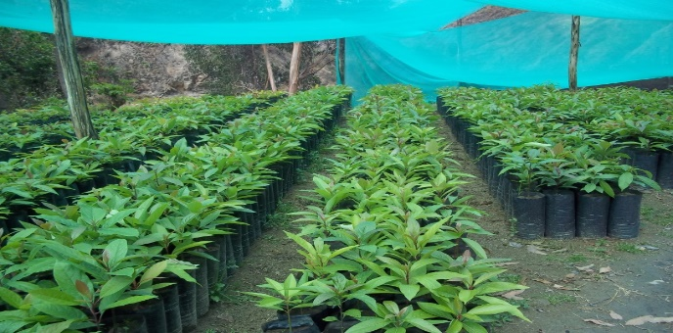
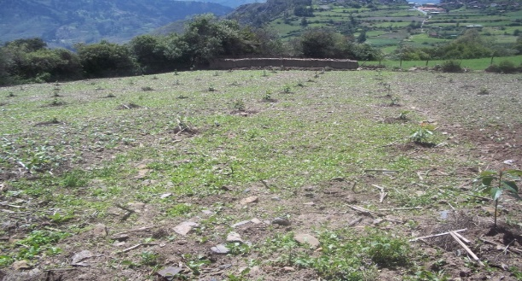
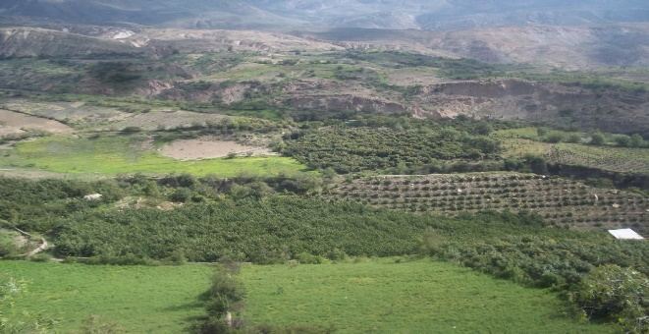
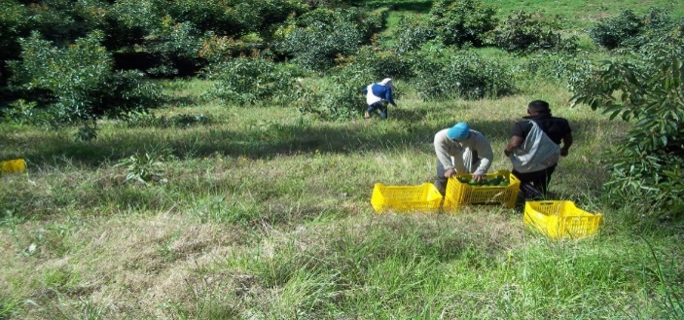
EXPERIENCIA EXITOSA: CADENA PRODUCTIVA DE PALTO VAR. HASS EN LA PROVINCIA DE PALLASCA
UBICACIÓN GEOGRAFICA: DISTRITOS: SANTA ROSA, TAUCA, CABANA Y PALLASCA; PROVINCIA: PALLASCA DEPARTAMENTO : ANCASH
OBJETIVO
MEJORAMIENTO DEL INGRESO ECONÓMICO DE LAS FAMILIAS DE ESCASOS RECURSOS ECONÓMICOS DEL ÁMBITO DE LA PROVINCIA DE PALLASCA, A TRAVÉS DE LA COMERCIALIZACIÓN DE PALTA VAR. HASS.
ANTECEDENTES:
ENTRE LOS AÑOS 200 A 2003, DURANTE LA INTERVENCIÓN DEL EX - PRONAMACHCS, SE PROMOVIÓ LA INSTALACIÓN DE FRUTALES COMO EL PALTO, EN ÁREAS PEQUEÑAS, AL INICIO ESTA ACTIVIDAD NO FUE SIGNIFICATIVA PARA LOS AGRICULTORES; SIN EMBARGO, AL TRANSCURRIR LOS AÑOS SE VIO LOS RESULTADOS QUE MOTIVARON, PARA LA INSTALACIÓN MASIVA CON LA FINALIDAD DE EXPORTAR, INCREMENTANDO DE ESTA MANERA SUS INGRESOS ECONÓMICOS.
PARTICIPANTES.
LOS AGRICULTORES QUE PARTICIPAN SON 17 PRODUCTORES EMPRENDEDORES, POSTERIORMENTE SE SUMARON OTROS PRODUCTORES LLEGANDO A 320, DE LOS DISTRITOS DE SANTA ROSA, TAUCA, CABANA Y PALLASCA
META.
AL INICIO NO SE TENÍA PREVISTO UNA DETERMINADA META POR EL DESARROLLO LENTA DE LA PLANTA, EN LA ACTUALIDAD SE TIENE INSTALADO 10,000 PLANTONES EN PRODUCCIÓN Y PLANTAS EN CRECIMIENTO QUE SE ESTIMA APROXIMADAMENTE EN 50,000 PLANTAS (APROX 125 HAS)., QUE EN LOS PRÓXIMOS 2 A 5 AÑOS INICIARA LA PRODUCCIÓN LLEGANDO A INCREMENTAR LA OFERTA HASTA EN 5 VECES (1,500 TM).
RESULTADOS.
EN LA ACTUALIDAD SE CUENTA CON 10,000 PLANTAS EN PRODUCCIÓN CON 300 TM APROX, CON PRECIO EN CHACRA DE 6.50 SOLES EL KILOGRAMO.
EL RENDIMIENTO DE LAS PLANTAS DE 6 A 8 AÑOS ALCANZA UNA PRODUCCIÓN DE 10 TM/HA, CON ABONAMIENTO ORGÁNICO, LOGRÁNDOSE UN INGRESO POR 01 HA. DE 65,000 SOLES.
LAS EMPRESAS: AGROFRESH, VERDE FLOR Y GRAMA, COMPITEN POR LA COMPRA DE LA PRODUCCIÓN PARA SU EXPORTACIÓN.
ACTUALMENTE, EL GOBIERNO LOCAL DE TAUCA, VIENE APOSTANDO PARA SUSCRIBIR CONVENIO CON AGRO RURAL, PARA INCREMENTAR LAS AREAS, CAPACITACION Y PUNTO DE VENTA DE GUANO DE LAS ISLAS.
0

